Slide 1
Модель аттестации учителей
на основе использования единых федеральных оценочных материалов (ЕФОМ)

Slide 2
Что такое ЕФОМ?
Единые федеральные оценочные материалы, разработанные по заказу Министерства просвещения для аттестации педагогов.
Сейчас региональные департаменты и министерства сами решают, как проводить аттестацию педагогов: в одних регионах проводят открытые уроки, в других заполняют портфолио.
С 2020 года аттестацию будут проводить по единым правилам —ЕФОМы.

Slide 3
Из чего состоят ЕФОМы?
ЕФОМ состоят их трех блоков:
письменная работа по учебной дисциплине, которую преподает учитель
видеоурок с разбором работ учеников
психолого-педагогическая задача или кейс

Slide 4
Что такое ЕФОМ?
Первый "блок" - письменная работа по предмету, на выполнение которой в апробации отводилось два часа.
К примеру, учитель математики будет не только решать уравнения и выводить производные. В ход пойдут и методические задачки: найти ошибку в решении школьника, помочь ее исправить и поставить адекватную оценку. Составить план урока, выстроить материал так, чтобы ребенок его усвоил… Да много чего еще. И если ЕГЭ нацелен на проверку конкретных знаний, то у единых заданий для учителей задач гораздо больше. В планах до 2020 года - разработка ЕФОМов по всем школьным предметам.
Образец письменной работы по информатике и математике

Slide 5
Что такое ЕФОМ?
Второй "блок" – видеоурок.
Видеоурок нужен для оценки коммуникативных и психолого-педагогических компетенций. Учителю нужно будет не только составить план-конспект и провести урок, но и предоставить результаты самостоятельной работы ученика на уроке и оценить их.
То, как снят урок, оцениваться не будет: достаточно снять его на телефон и загрузить запись в личный кабинет на сайте ЕФОМ. Независимые эксперты просмотрят запись и оценят, как педагог работает с детьми.
Пока критерии такие — качество воспитательной работы, мотивация учеников, формирование УУД, учет индивидуальных особенностей учеников.

Slide 6
Что такое ЕФОМ?
Третий "блок" – педагогический кейс.
С помощью кейса также проверят коммуникативные и психолого-педагогические компетенции. Педагогу нужно будет разобраться в сложной ситуации и предложить свое решение. Например, понять, как работать с классом, в котором происходит травля.
Т.е. дается ситуация из реальной жизни. Например, в школу приходит новая девочка из неблагополучной семьи. Класс ее не принимает. Как ей помочь? Учитель составит план действий.
На выполнение всех заданий у педагога уйдет минимум четыре часа, но в разные дни.

Slide 7
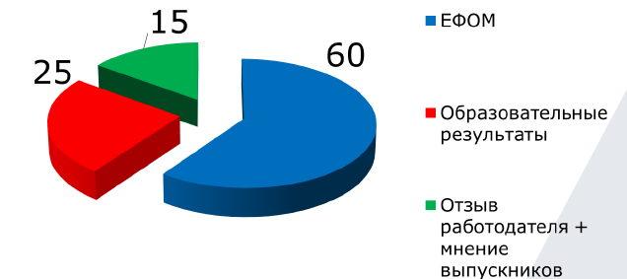
Сколько баллов нужно
для прохождения аттестации?
Максимально педагог может набрать 100 баллов.
60 или меньше дадут за работу с ЕФОМ.
Еще 40 баллов напрямую от учителя не зависят —
до 20 баллов дадут за достижения учеников,
До 5 баллов профессиональные результаты
До 15 баллов индивидуальные достижения учителя (до 10 за отзыв работодателя, до 5 за отзывы учеников)
.

Slide 8
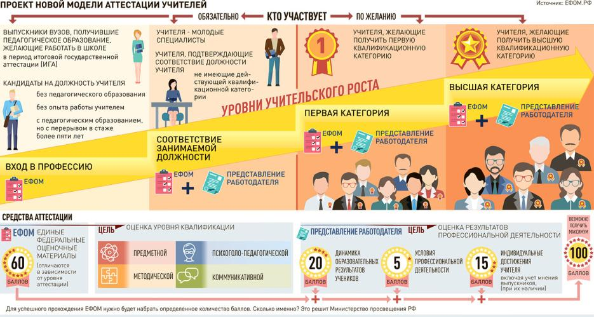
Новая модель аттестации

Slide 9
Как будет работать аттестация
после 2020 года?
Выпускники педвузов, решившие идти в школы или другие образовательные организации, будут сдавать входной экзамен.
Через два года он должен будет пройти аттестацию на соответствие должности «учитель».

Slide 10
Как будет работать аттестация
после 2020 года?

Slide 11
Как будет работать аттестация
после 2020 года?

Slide 12
Полезные материалы
Демоверсии диагностических работ для учителей:
https://4ege.ru/materials_podgotovka/57160-demoversii-diagnosticheskih-rabot-dlya-uchiteley.html
Обсуждение новой модели аттестации:
http://обсуждение.ефом.рф
Обсуждение новой модели аттестации:
http://обсуждение.ефом.рф

